Slide 1
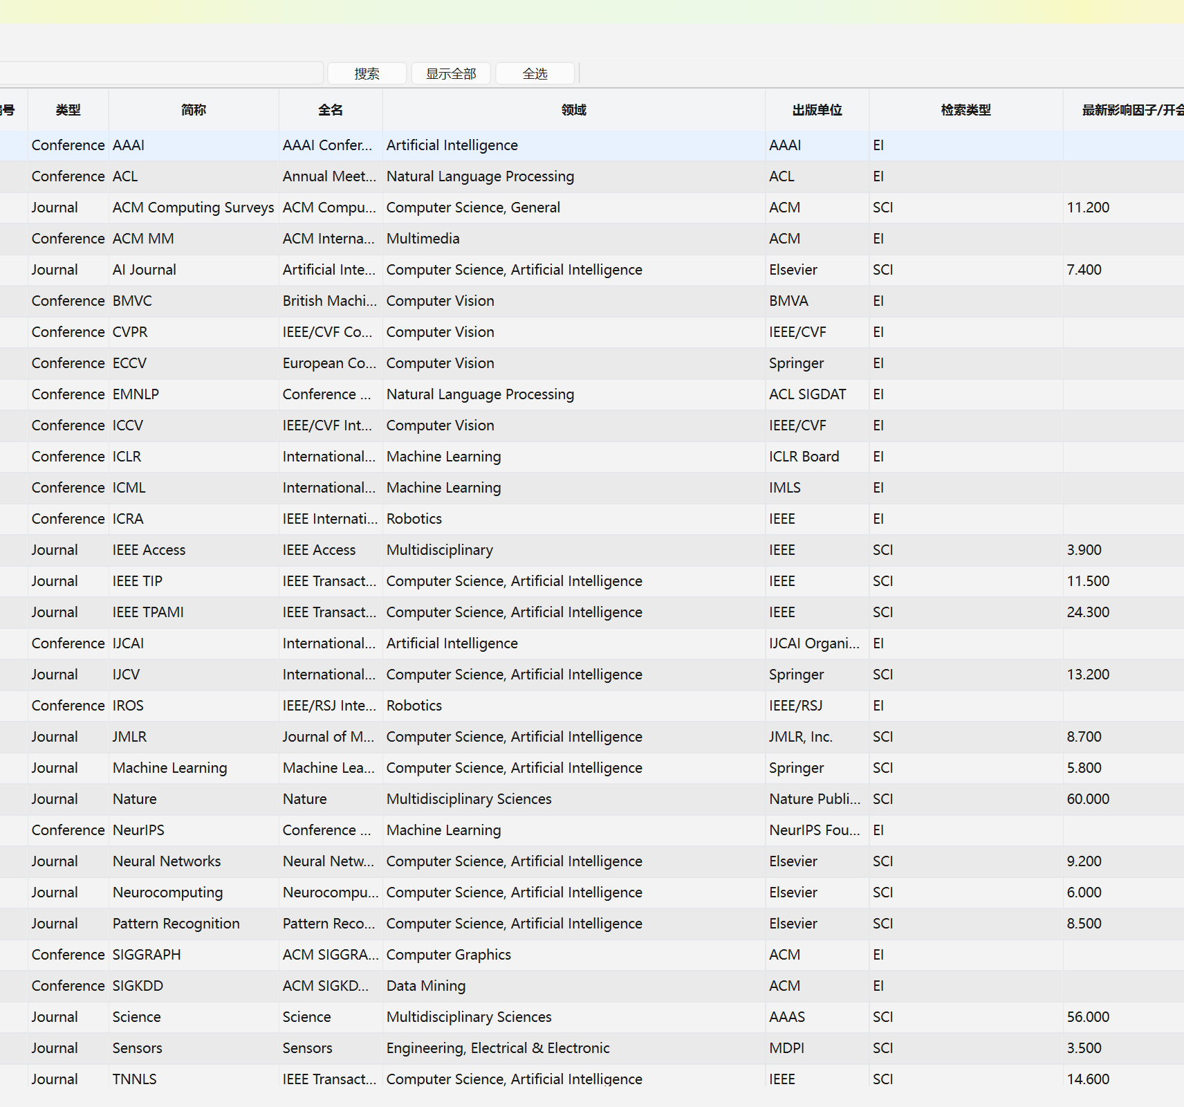
西北农林科技大学
简易科研文献
管理系统设计与实现
邵一景 · 2024013886
班级：计算机类2507
指导教师：胡钰
答辩时间：2026年6月
Notes:
各位老师好，我是邵一景。
本次汇报的项目是简易科研文献管理系统设计与实现。
汇报将从项目设计、个人负责部分、实现思路和项目总结四个方面展开。

Slide 2
目录
01
项目分析与模块设计
OOP
PRACTICE
02
个人负责部分分析
03
具体实现思路
04
调试、优点与不足
Notes:
目录分为四部分，与优秀答辩模板的叙事结构保持一致。

Slide 3
PART 01
项目分析与模块设计
项目背景、需求分析、总体架构与核心对象
NWAFU · C++ 面向对象综合训练
Notes:
进入第1部分：项目分析与模块设计。

Slide 4
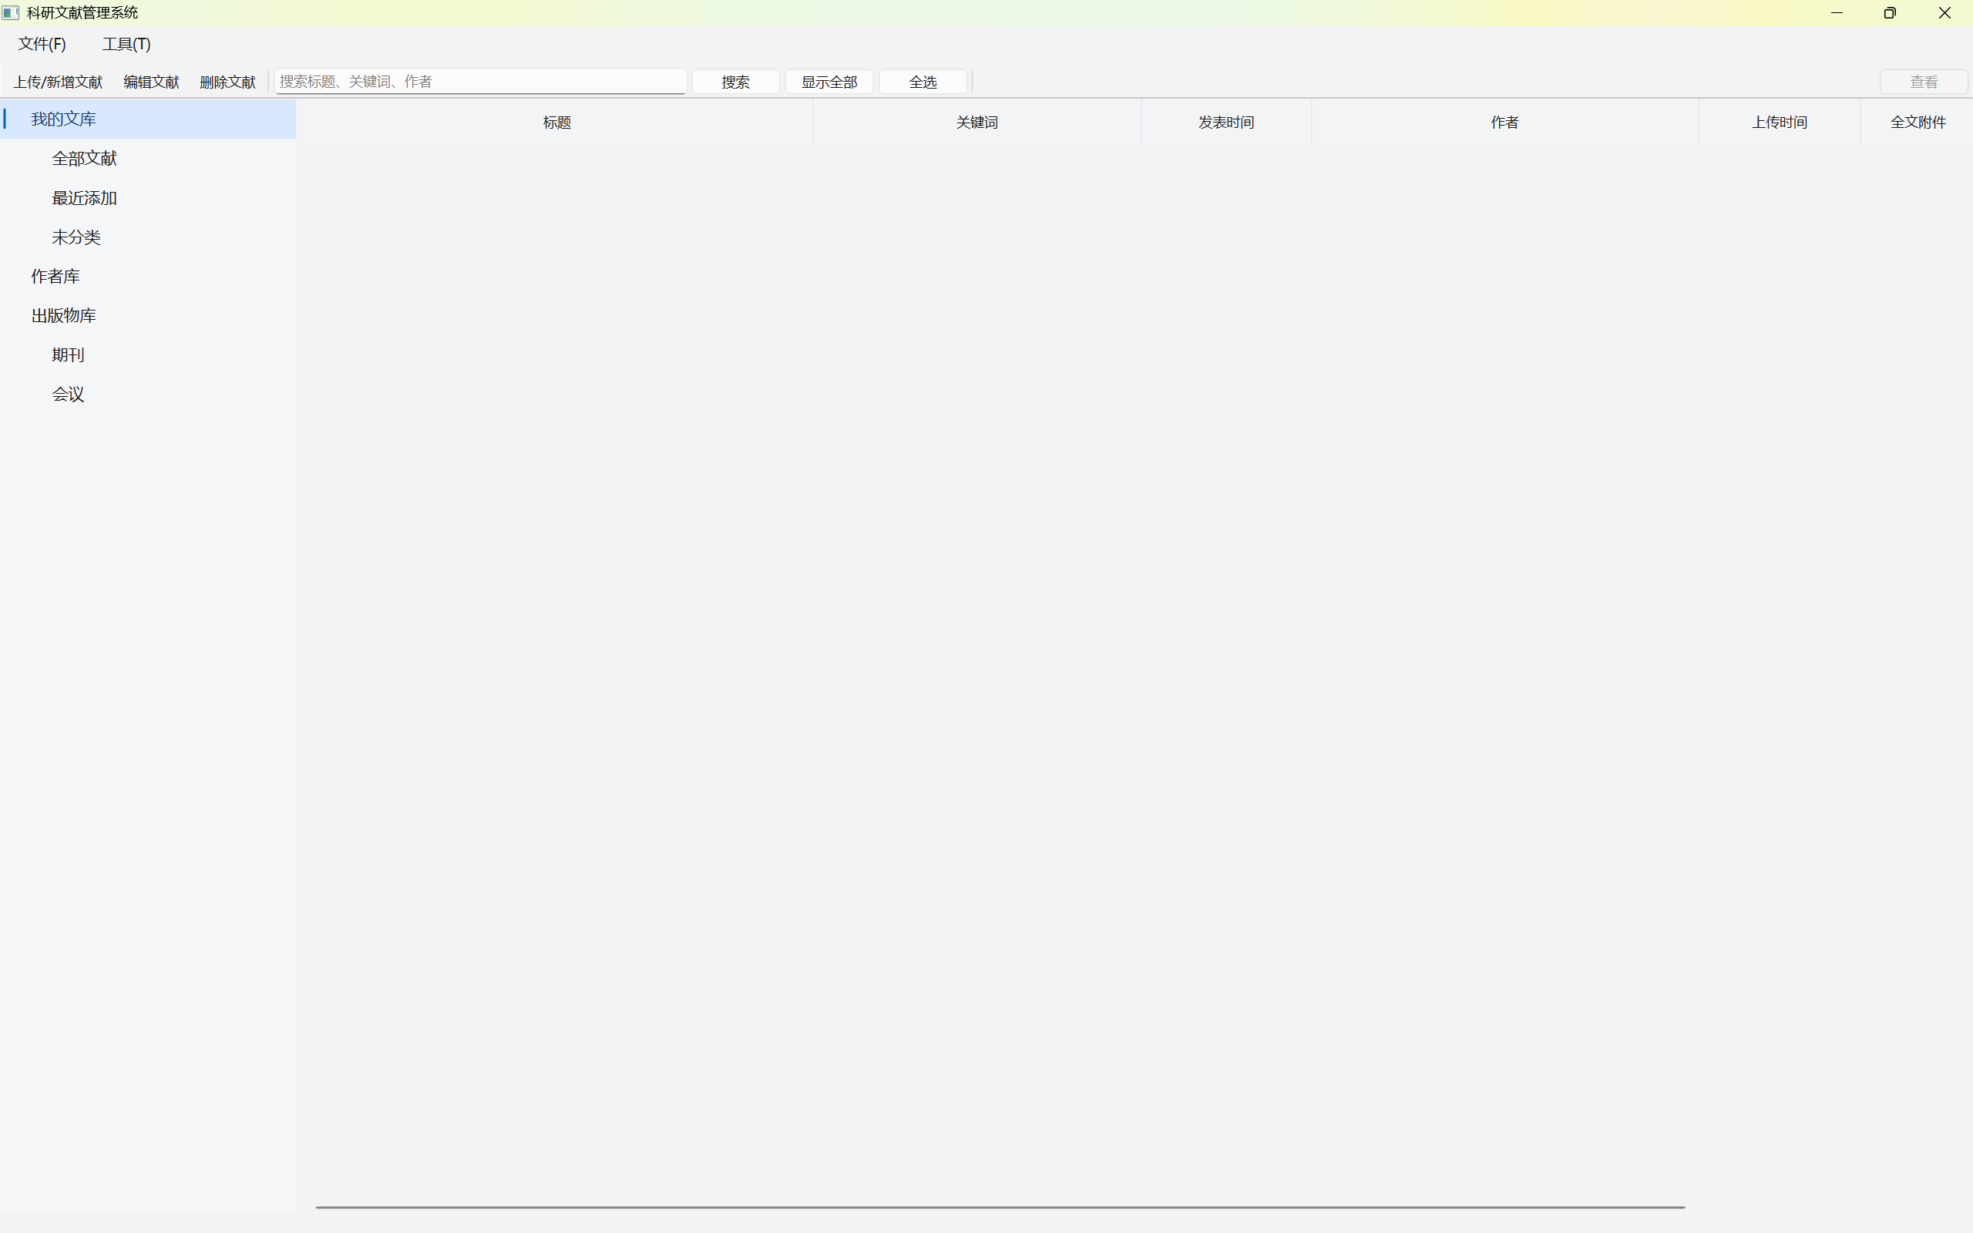
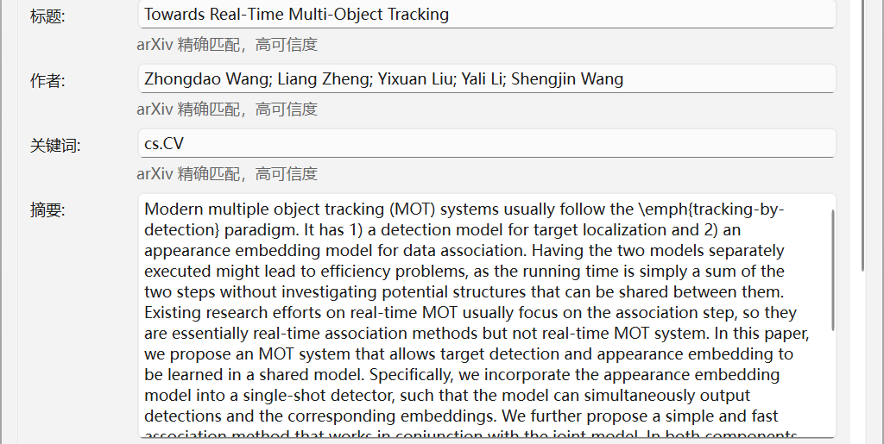
项目分析与模块设计
西北农林科技大学
项目背景与目标
项目背景
科研文献数量不断增加，人工记录容易出现信息分散、检索困难、文件与元数据脱节等问题。
项目目标
使用 C++17 与 Qt Widgets 构建桌面应用，统一管理文献、作者、出版物、附件和分类目录。
从“保存一篇文献”扩展到“管理文献关系网络”
结构化保存文献及相关对象
支持目录、搜索和附件关联
提供 PDF 元数据自动识别
西北农林科技大学 · 信息工程学院
04
Notes:
项目解决的是科研文献分散管理的问题。
目标不仅是保存文献条目，还要管理作者、来源、目录和附件之间的关系。

Slide 5
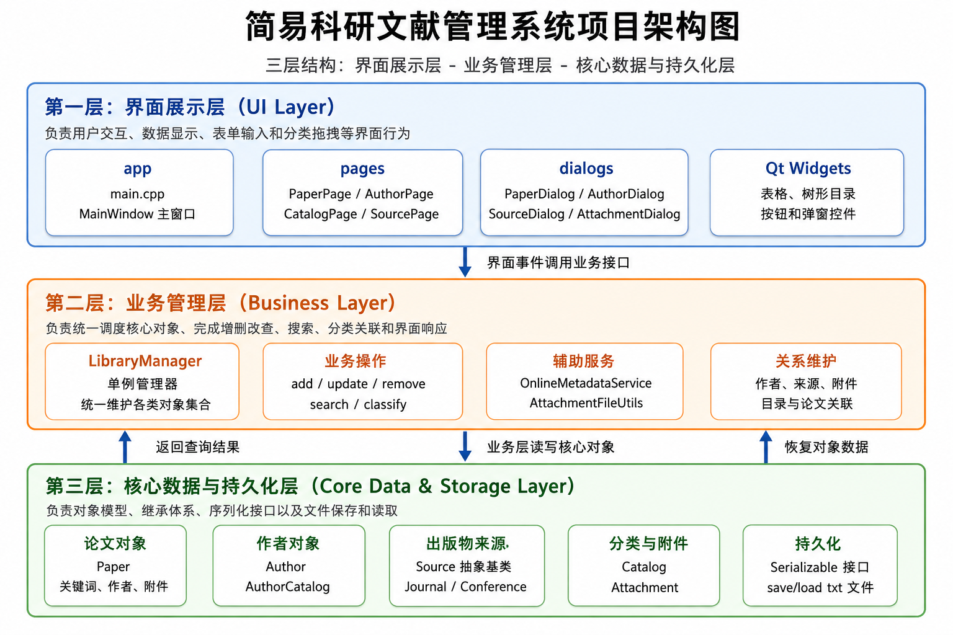
项目分析与模块设计
西北农林科技大学
总体架构与模块划分
UI 展示层
业务管理层
核心数据与持久化层
西北农林科技大学 · 信息工程学院
05
Notes:
系统采用三层结构：界面展示、业务管理、核心数据与持久化。
LibraryManager 是连接界面和实体对象的核心入口。

Slide 6
PART 02
个人负责部分分析
Source / Journal / Conference / AuthorCatalog 与对应 LibraryManager 功能
NWAFU · C++ 面向对象综合训练
Notes:
进入第2部分：个人负责部分分析。

Slide 7
个人负责部分分析
西北农林科技大学
邵一景的个人分工
负责出版物来源继承体系与作者目录，并实现多态管理和来源查询功能。
来源类体系
作者目录
设计 Source 抽象基类，以及 Journal、Conference 两个具体派生类。
实现 AuthorCatalog 的父子结构、作者归类、去重和递归查询。
多态管理
文件读写测试
使用 shared_ptr<Source> 统一管理期刊和会议，并按来源查询文献。
实现来源与作者目录的保存、恢复、导入映射并参与整体调试。
西北农林科技大学 · 信息工程学院
07
Notes:
本人的主要分工集中在Source、Journal、Conference、AuthorCatalog 及相关业务。
除类设计外，还参与 LibraryManager 对应功能、代码整合和调试。

Slide 8
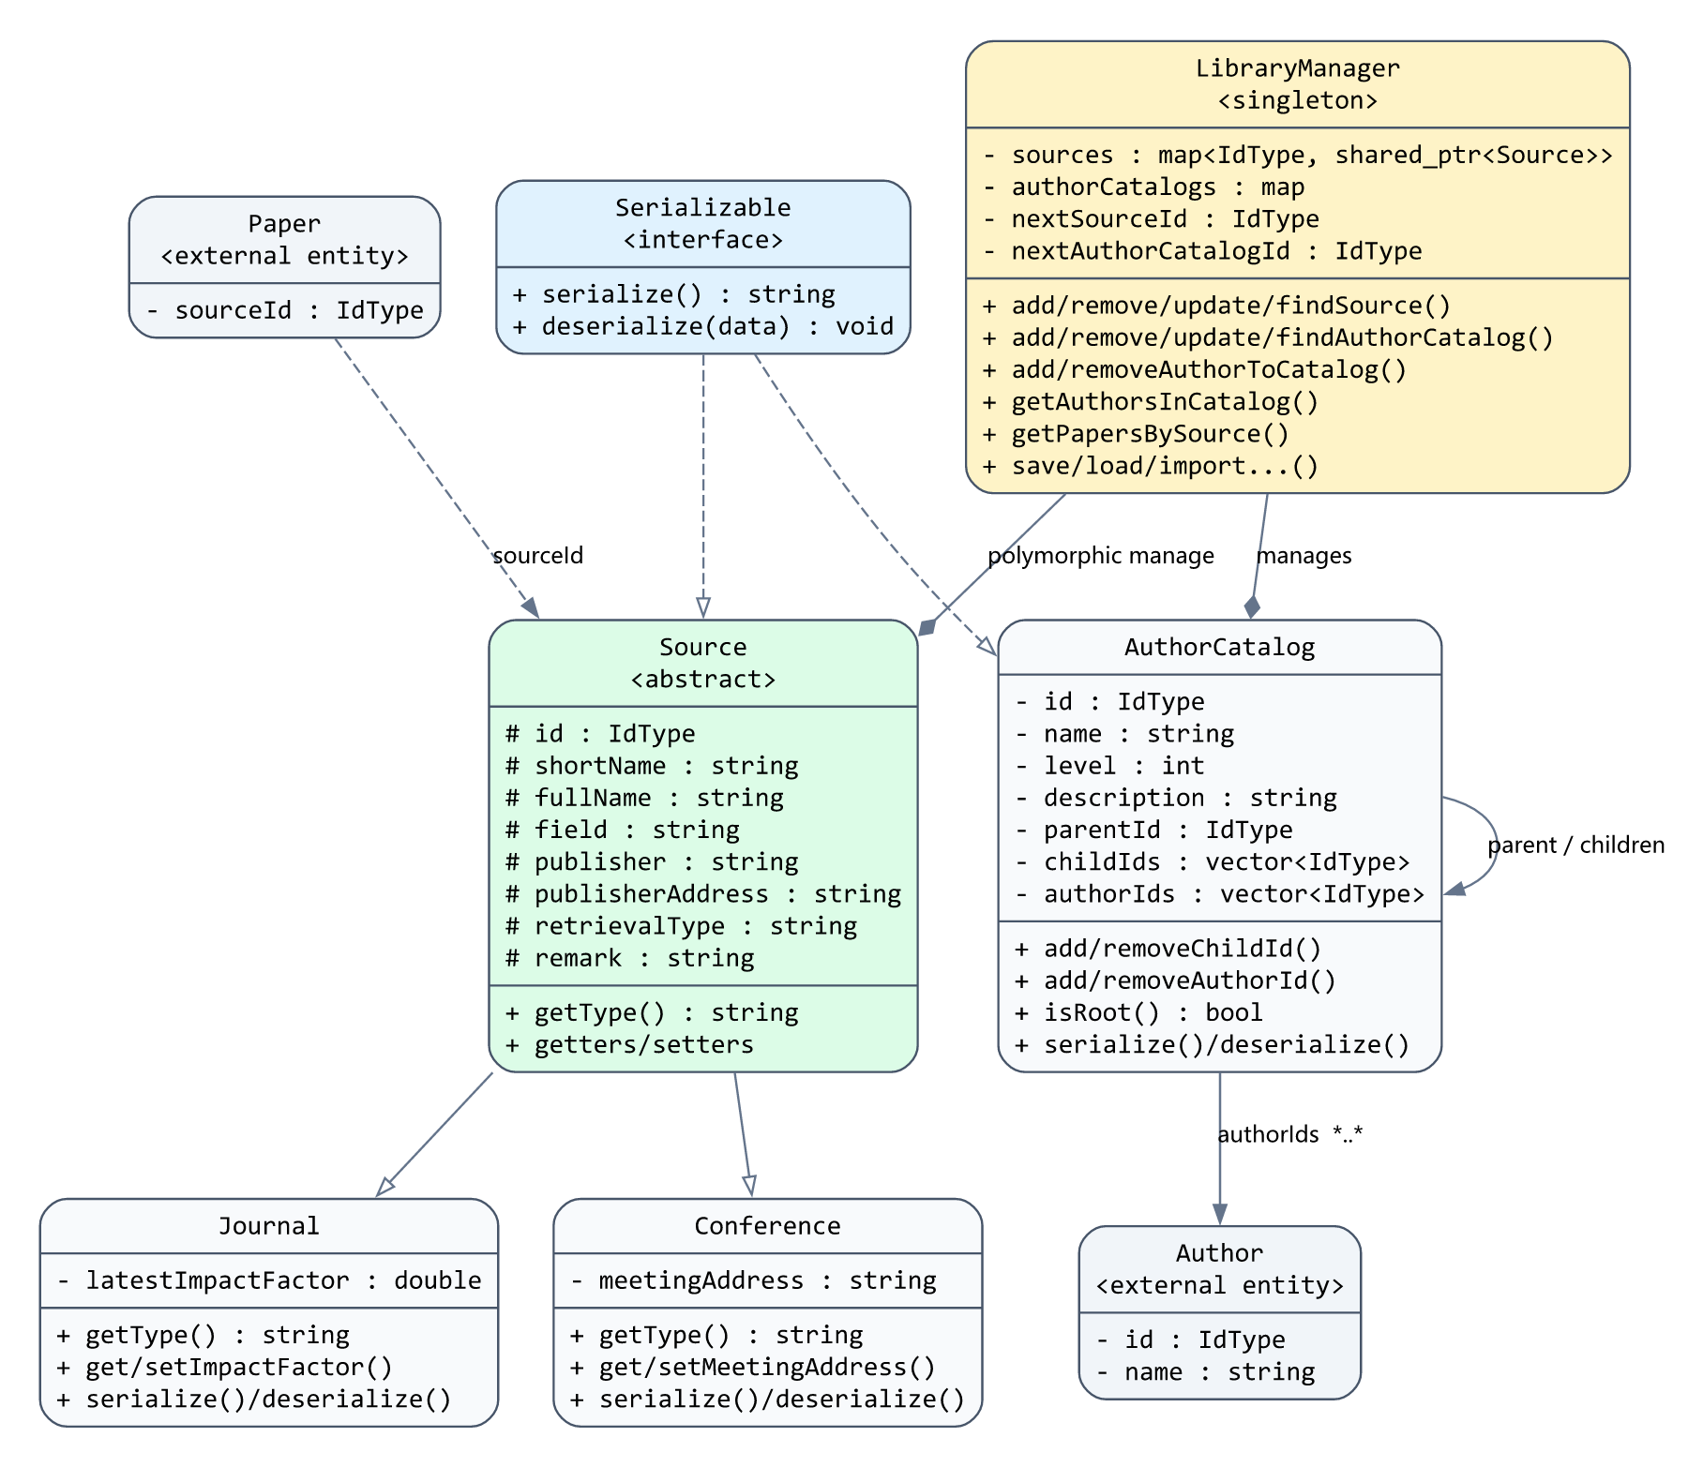
个人负责部分分析
西北农林科技大学
负责模块的类设计
西北农林科技大学 · 信息工程学院
08
Notes:
Source 抽取期刊与会议共有属性，并通过纯虚函数 getType() 提供类型标识。
Journal 增加影响因子，Conference 增加会议地址。
AuthorCatalog 通过父子目录编号形成树形结构。

Slide 9
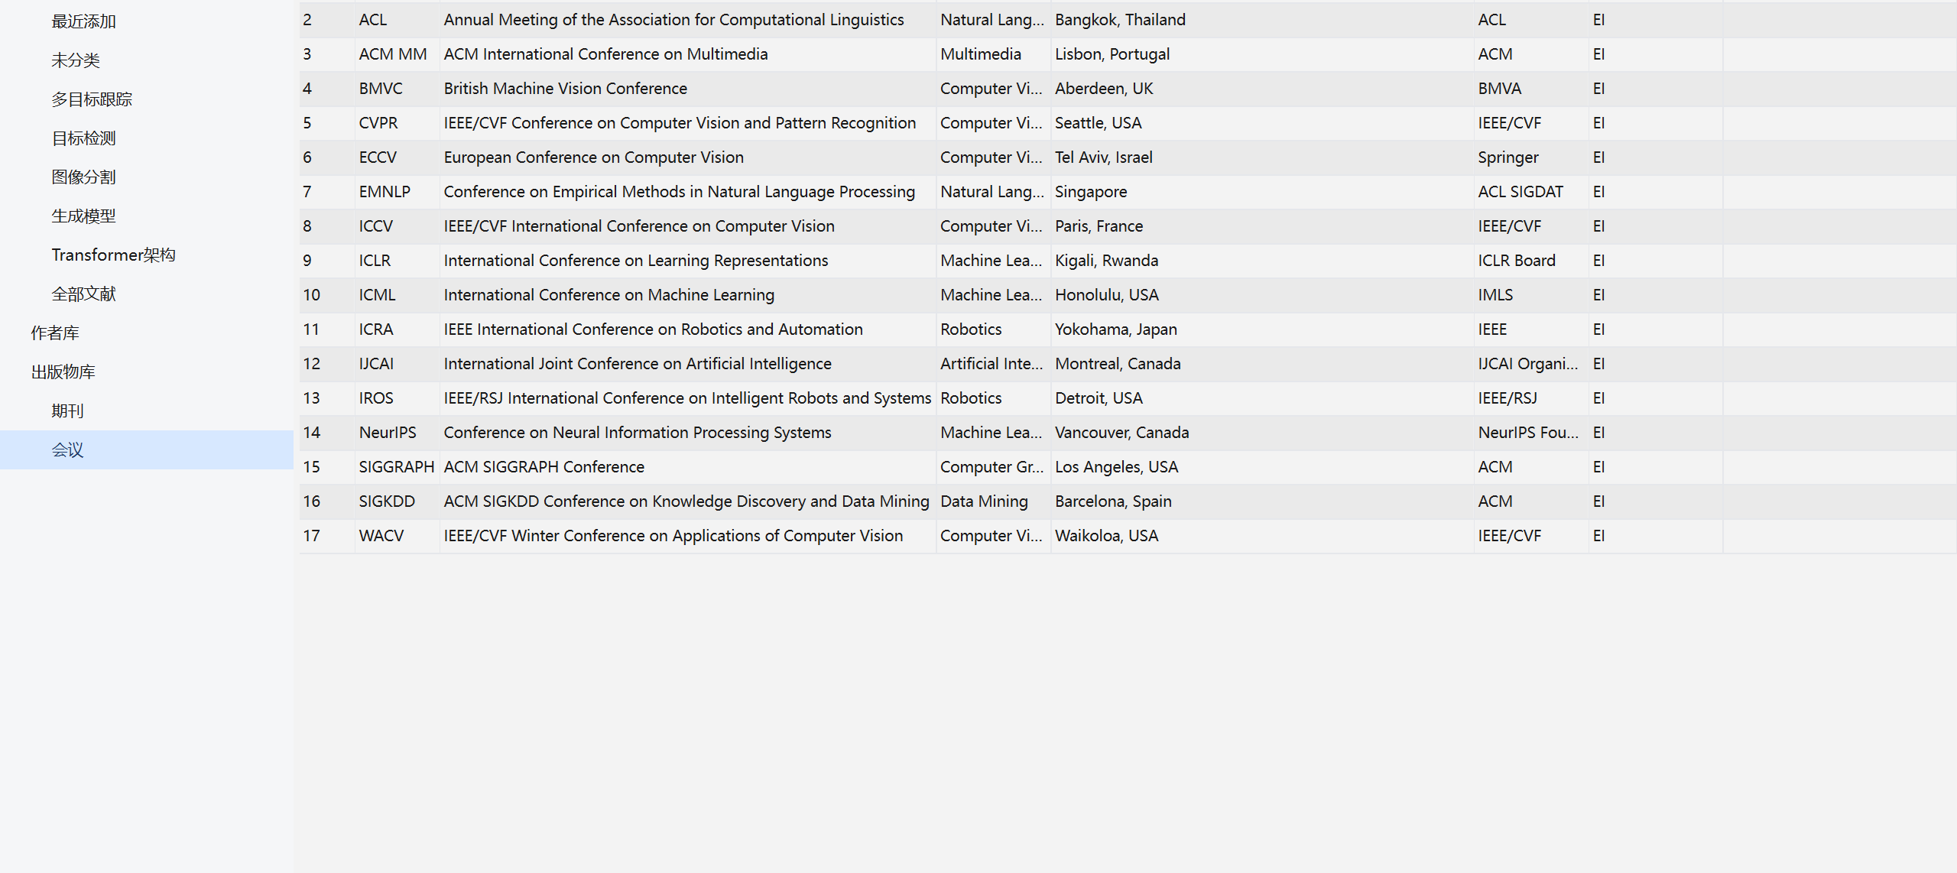
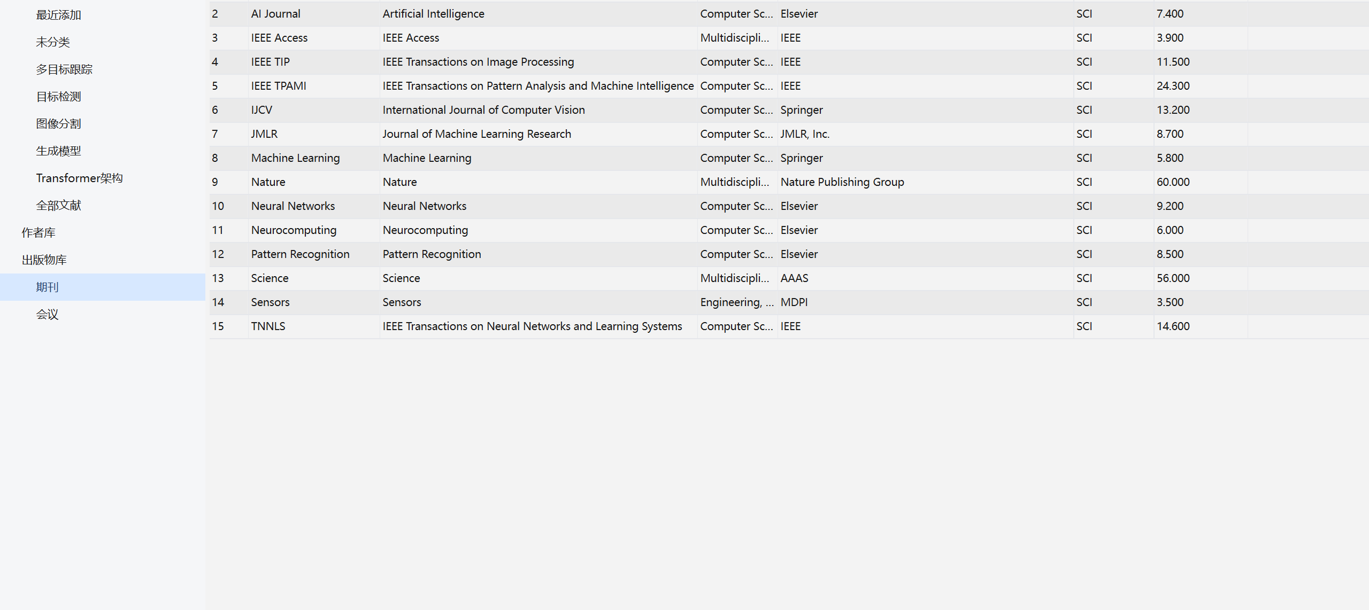
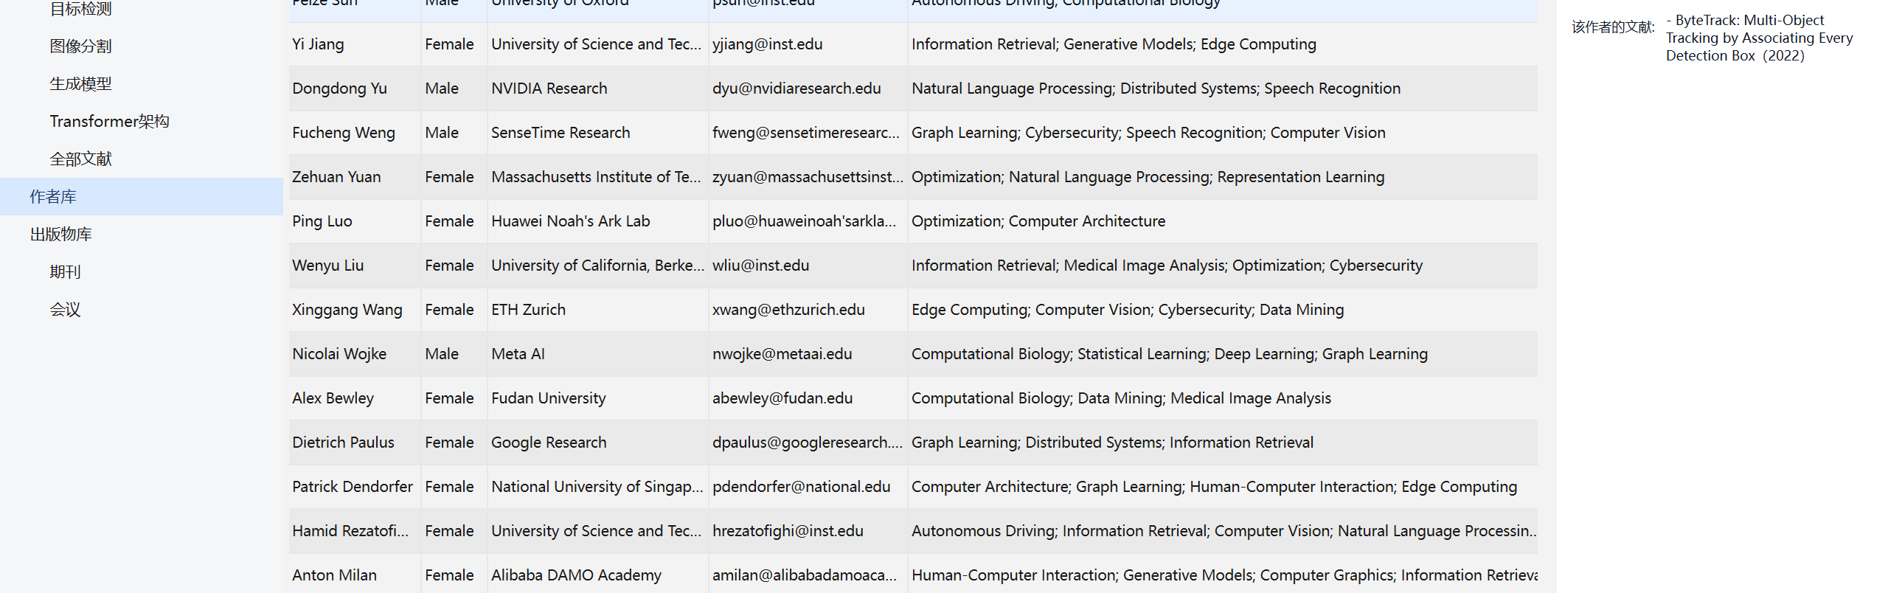
个人负责部分分析
西北农林科技大学
本人负责功能的运行效果
Conference 会议来源列表
Journal 期刊来源列表
作者目录与作者信息展示
西北农林科技大学 · 信息工程学院
09
Notes:
会议和期刊使用同一来源管理入口，但展示各自特有属性。
作者目录支持层级分类，并可显示目录内作者及关联信息。

Slide 10
PART 03
具体实现思路
围绕核心类、对象关联、查询和持久化展开
NWAFU · C++ 面向对象综合训练
Notes:
进入第3部分：具体实现思路。

Slide 11
具体实现思路
西北农林科技大学
多态持久化、目录维护与来源查询
1
多态来源管理
2
类型恢复
3
作者目录递归
以 shared_ptr<Source> 保存 Journal 和 Conference，通过虚函数获得类型并访问公共属性。
保存时写入 Journal/Conference 类型标识；加载时根据标识创建具体子类并反序列化。
递归遍历子目录并使用 visited 对作者去重；目录移动或删除时同步调整父子编号。
统一容器管理不同派生对象
正确恢复多态对象
保持树形目录结构一致
西北农林科技大学 · 信息工程学院
11
Notes:
重点体现继承、多态、智能指针和树形结构。
删除来源时，会把关联文献设置为未关联状态，防止无效引用。

Slide 12
调试、优点与不足
西北农林科技大学
调试结果与项目评价
测试项目 | 结果
对象增删改查 | 通过
关联维护与目录查询 | 通过
保存 / 加载 / 合并导入 | 通过
PDF 识别与文件打开 | 通过
项目优点
存在不足
继承体系清晰；多态容器减少重复代码；作者目录支持层次化归类；来源数据可独立保存。
具体类型判断仍使用字符串标识；目录异常关系的校验和提示可以继续加强。
后续改进方向
使用枚举或工厂类统一创建来源对象；增加目录循环检测；完善来源去重和批量导入。
结论：主要功能运行稳定，达到面向对象综合训练要求。
西北农林科技大学 · 信息工程学院
12
Notes:
从核心功能、关联关系、持久化和文件操作四个方面进行了测试。
系统基本达到预期目标，同时仍有性能、异常处理和数据安全方面的改进空间。

Slide 13
汇报结束
感谢各位老师聆听！
邵一景 · 2024013886
指导教师：胡钰
Questions & Answers
Notes:
我的汇报完毕，感谢各位老师，请老师批评指正。

